Slide 1
Strutture di controllo
UDA
Terzo anno scuola secondaria di secondo grado
Presentata da:
Simone Degiacomi
Carlo Fanciulli
Rupert Gobber
Francesco Penasa
Questa presentazione è distribuita con Licenza Creative Commons - Attribuzione - Non commerciale - Condividi allo stesso modo (CC BY-NC-SA 3.0 IT)

Slide 2

Assunzioni/requisiti
Come eseguire programma Python
Variabili e operazioni matematiche (con modulo)
Input/print da terminale
Stringhe
Casting
Notes:
Mentre mostriamo l’agenda diciamo che gli esempi con Python turtle vanno messi alla fine di ogni sezione, ma per semplificare la presentazione li abbiamo raggruppati alla fine

Slide 3
Sezioni dell’unità didattica
Ogni sezione, riguardante una struttura di controllo diversa, si svolgerà in modo interattivo e sarà composta da:
nozioni, ragionamenti, esempi ed esercizi
I
II
III
If
While/do-while
For
Condizioni, espressioni booleane, sintassi, introduzione a Turtle
Perchè il for, differenza tra while, sintassi, esercizi con Turtle
Ripetere le operazioni in base ad una condizione, while, sintassi, esercizi con Turtle

Slide 4
Indice presentazione
1
Metodologie e strumenti scelti
2
Condizioni, espressioni booleane e if
3
Ciclo while e do-while
4
Ciclo for
5
Esempi con Python turtle
Notes:
Mentre mostriamo l’agenda diciamo che gli esempi con Python turtle vanno messi alla fine di ogni sezione, ma per semplificare la presentazione li abbiamo raggruppati alla fine

Slide 5
Pedagogical Content Knowledge
01
Perché insegniamo le strutture di controllo e turtle?
02
Cosa insegniamo delle strutture di controllo e turtle?
03
Come insegniamo i concetti?
04
Quali strumenti didattici utilizziamo?

Slide 6



Strumenti scelti
Flowchart
Python
Python Turtle

Slide 7
Flowchart
01
Permette di esprimere la logica dell’algoritmo senza preoccuparsi della sintassi
02
Chiara visualizzazione del flusso del programma
03
Facile da disegnare in aula (sulla carta o sulla lavagna)
04
Semplice corrispondenza tra il diagramma e la struttura del codice
05
Presenza di tool per eseguire un diagramma di flusso

Slide 8
Python
01
User-friendly, simile al linguaggio naturale.
IDE
02
Lo studente si concentra più sull’aspetto semantico piuttosto che su quello sintattico.
Pycharm Edu : Code Completion, Local History, Code Inspection, Debugging intuitivo, gratis.
Alternative: TigerJython, Spyder3, IDLE
03
Programmi di piccolissime dimensioni.
04
L’indentazione obbligatoria diminuisce le cattive abitudini.
05
Grande community di supporto e un enorme numero di librerie.

Slide 9
Turtle Graphics
01
Visualizzare la sequenza delle istruzioni.
Moltissimi esempi
02
Debugging più’ semplice tramite l’uso della grafica.
Doing Math with Python
Python for kids
Teach your kid to code
IDLE turtle demo
03
Introduzione alle librerie.
04
Uso del piano cartesiano.

Slide 10
Pair Programming
2 studenti – 1 computer
01
Aumenta la condivisione della conoscenza
Driver
02
Aumenta l’attenzione
Scrive il codice
Controlla mouse/tastiera
Si occupa dei dettagli
03
Migliora la capacità di comunicazione
Navigator
04
Pensa a più alto livello
Osserva errori di battitura ed errori logici
Diminuisce le cattive abitudini normalmente presenti in programmazione
05
Meno bug e miglior codice

Slide 11
Ostacoli all’apprendimento
Reinforcement
01
Skinner ha identificato 5 ostacoli all’apprendimento
Timore di fallire
02
Compito troppo lungo e complicato
03
Compito troppo generico e senza istruzioni/ direzioni
04
Istruzioni poco chiare o confuse
L’apprendimento di un comportamento da parte di un soggetto non è solo frutto del caso ma più spesso di un agente di
rinforzo
05
Ambiente non adatto/ poco o nessun rinforzo positivo

Slide 12
Esercizi con error analysis
01
Sbagliando si impara
Stimola il problem solving
Approccio costruttivista
Inizialmente gli studenti pensano alla soluzione
Poi la si discute
Si portano in primo piano le misconceptions
Si analizzano esempi sbagliati, si capisce dove sono sbagliati e perché
02
Focalizza l’attenzione degli studenti sulla ricerca problema
03
Questo tipo di esercizi aiuta la memorizzazione della sintassi e a prendere familiarità con la struttura di un programma
04
Fa emergere le misconception e favorisce la discussione su eventuali soluzioni alternative

Slide 13

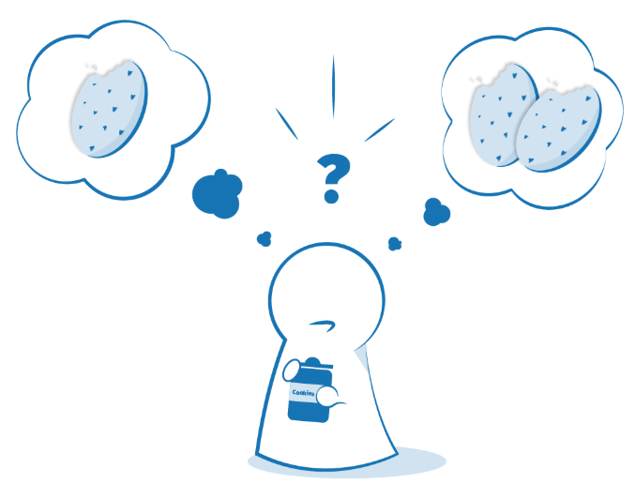
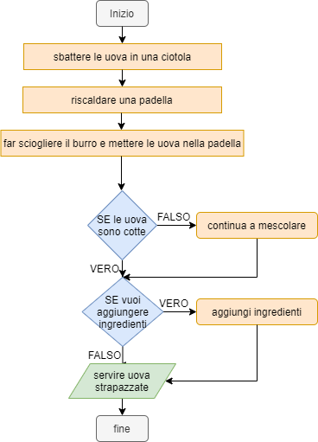
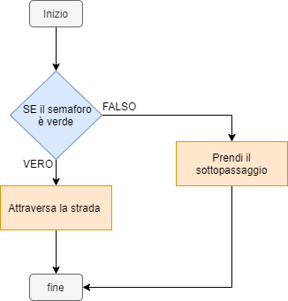
If
Se il semaforo è verde attraversa la strada, altrimenti (il semaforo è rosso) prendi il sottopassaggio
Altri esempi?

Slide 14
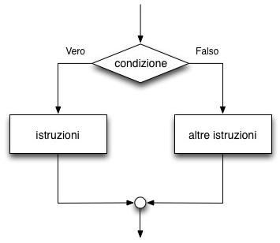
Condizione
può essere formata da:
You can simply impress your audience and add a unique zing.
Variabili booleane
x == y # è Vero se… x è uguale a y x != y # … x è diverso da y x > y # … x è maggiore di y x < y # … x è minore di y x >= y # … x è maggiore o uguale a y x <= y # … x è minore o uguale a y
5 == (3 + 2) # Vero
5 == 6 # Falso
Espressioni booleane
a=5 b=7
a==5 and b==7 # Vero
a==7 and b==7 # Falso
a==7 or b==7 # Vero
a==7 or b==5 # Falso
not a>0 # Falso
Operatori logici
Altri esempi?

Slide 15
Strutture
if x == y:
print x, " e ", y, "sono uguali"
else:
print x, " e’ maggiore o minore di ", y
If..else
if x == y:
print x, " e ", y, "sono uguali"
else:
if x < y:
print x, " e' minore di ", y
else:
print x, " e' maggiore di ", y
If annidati
if x < y:
print x, "e' minore di", y
elif x > y:
print x, "e' maggiore di", y
else:
print x, "e", y, "sono uguali"
if..elif..else
Altri esempi?

Slide 16
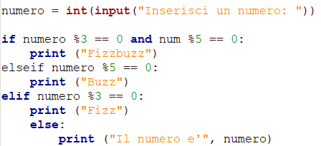
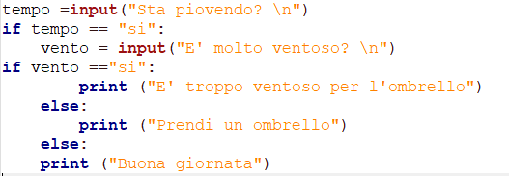
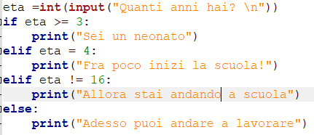
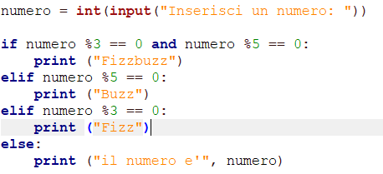
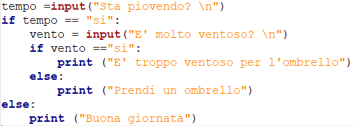
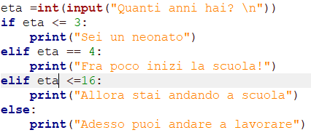
Error Analysis
Esempio 1:
Esempio 2:
Esempio 3:
Versioni corrette
e con gli if annidati?

Slide 17
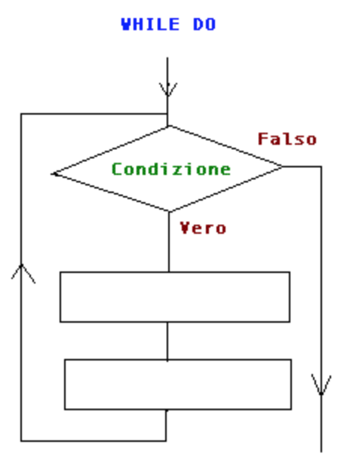
Da if a while
You can simply impress your audience and add a unique zing.
IF

Slide 18
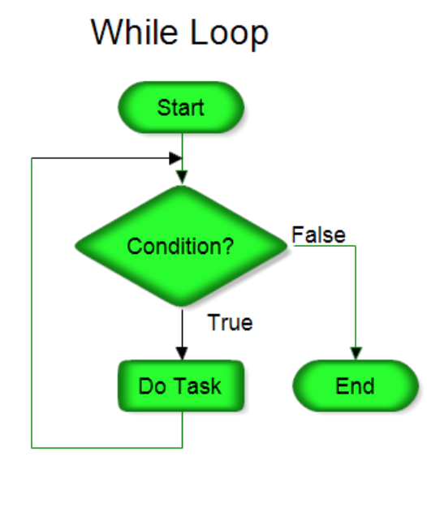
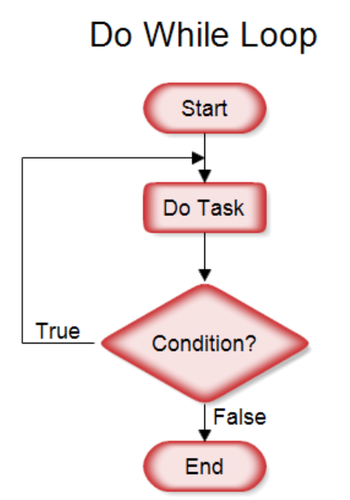
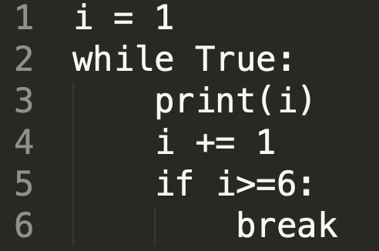
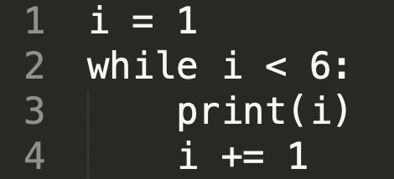
Esistono 2 tipologie di while

Slide 19
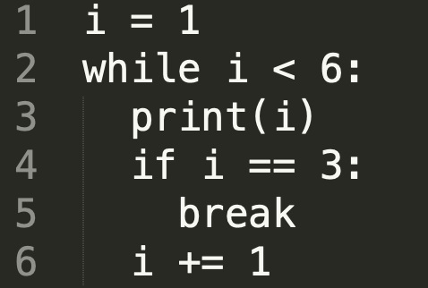
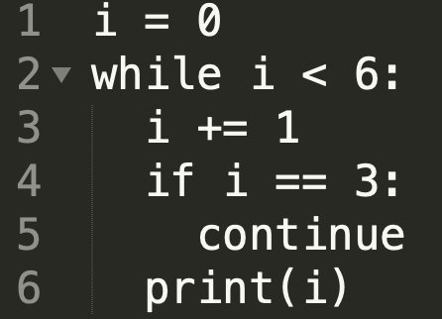
Istruzioni break e continue
Esce dal loop se i == 3
Continua con la prossima iterazione se i == 3

Slide 20
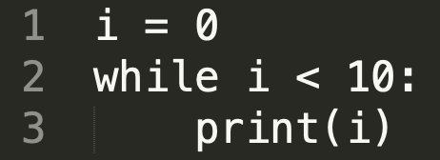
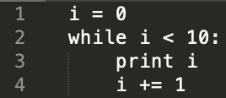
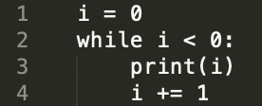
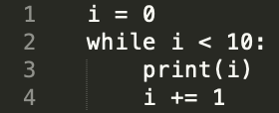
Errori più comuni nel While
Loop infinito
Sintassi sbagliata
Condizione sbagliata

Slide 21

For
Un nuovo ciclo? a cosa ci serve?
Notes:
All’inizio dell’unità spieghiamo a cosa ci serve il for, visto che abbiamo già visto prima come fare un ciclo

Slide 22
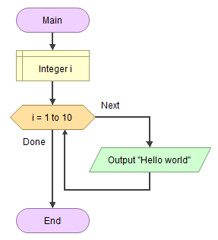
Struttura del for
Notes:
Mostriamo la struttura del if in FLowgatirhm e spieghiamo i componenti.
In particolare diciamo
Dire che ‘i’ è solo un nome
La variabile ‘i’ è di tipo contatore
1 to 10 sono entrambi inclusi

Slide 23
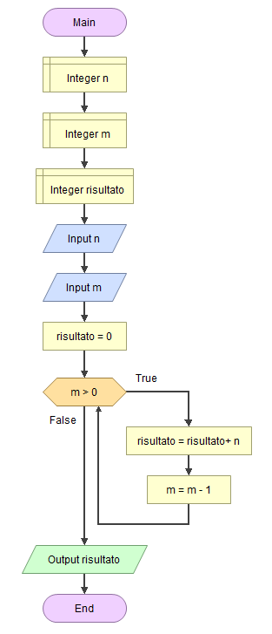
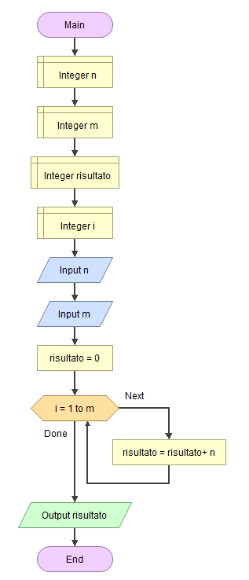
Da while a for
Notes:
Mostriamo ai ragazzi come passare dal while a for.
Poi, a gruppi o alla lavagna, provano a trasformare un altro diagramma di flusso

Slide 24
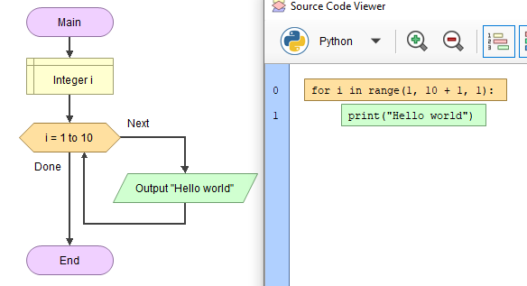
Da Flowchart a Python
Notes:
Mostriamo la sintassi del for in Python sfruttando la generazione automatica del codice di Flowgarithm

Slide 25
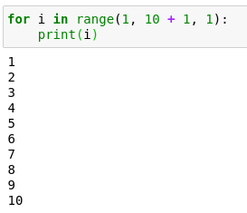
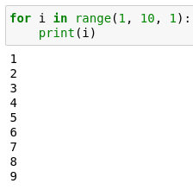
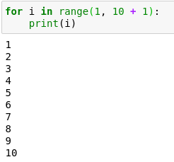
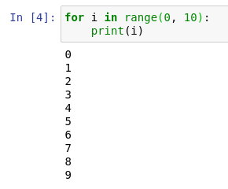
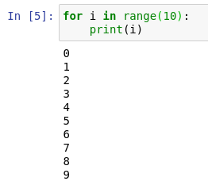
Ultimo escluso
Step implicito
Inizia da 0
Numero di iterazioni
Notes:
Modifichiamo varie volte il ciclo for per far capire che range è molto flessibile.
Da far notare che stiamo barando sul come range funziona: non diciamo che è una funzione che ritorna un iteratore.

Slide 26
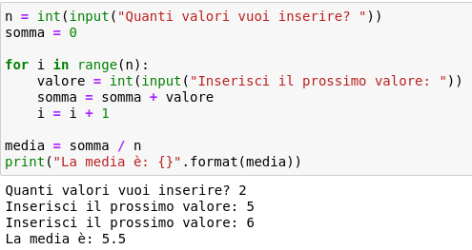
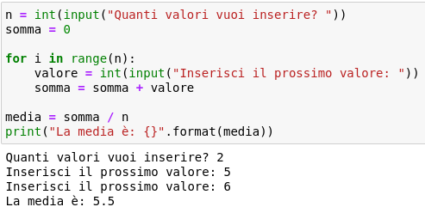
Error Analysis
Notes:
Proponiamo degli esercizi di error analysis

Slide 27
For annidati
foreach week {
foreach weekday{
wake up
eat breakfast
clean teeth
goto school
foreach period{
goto class
do lesson
}
go home
do evening stuff
}
do saturday stuff
do sunday stuff
}

Slide 28
Note sul for
Stiamo barando sul funzionamento di range
Approssimazione dei numeri decimali e perchè non usarli nei for

Slide 29
Turtle graphics
Cos’e’? A cosa ci serve?

Slide 30
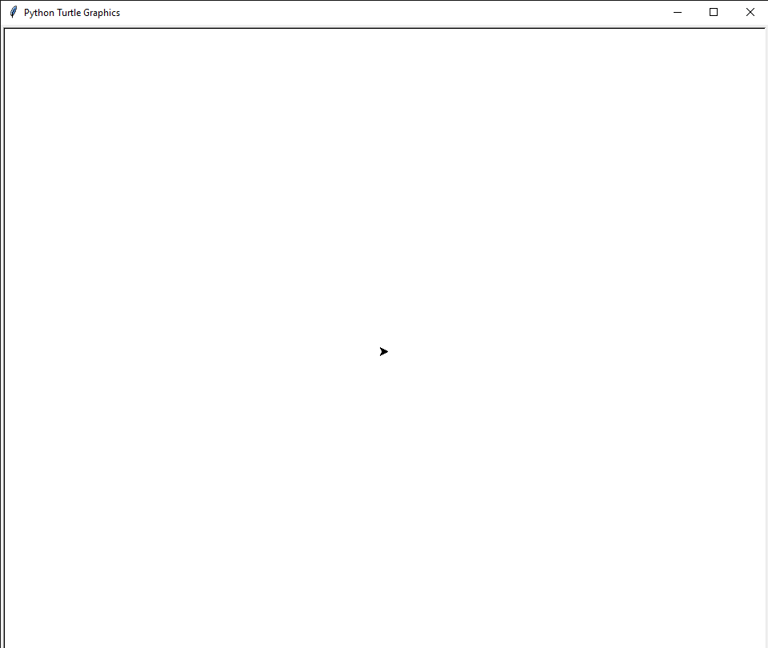
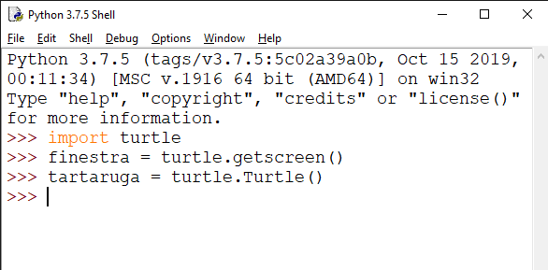
Struttura base di turtle
Apriamo una shell python3 e importiamo la libreria turtle.
Inizializziamo una finestra e una tartaruga.
Risultato
Codice

Slide 31
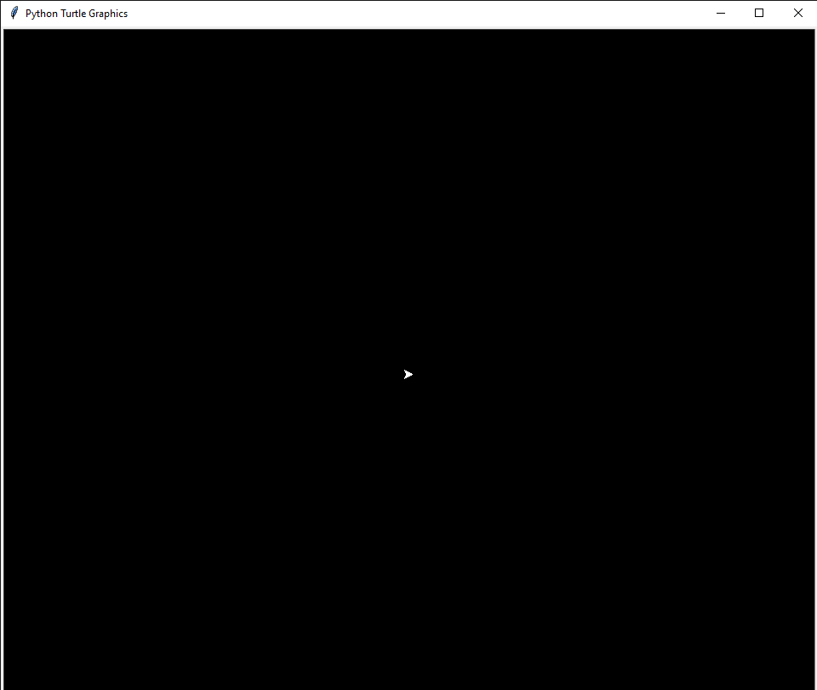
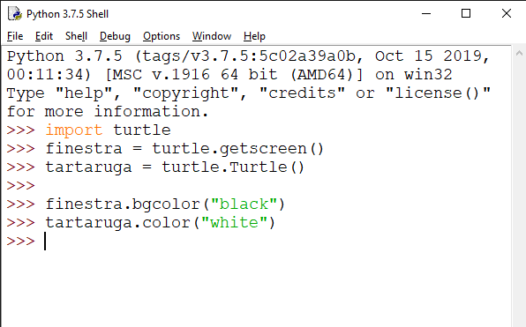
Struttura base di turtle
Modifichiamo la finestra cambiando il colore.
Modifichiamo la tartaruga cambiando il colore.
Risultato
Codice

Slide 32
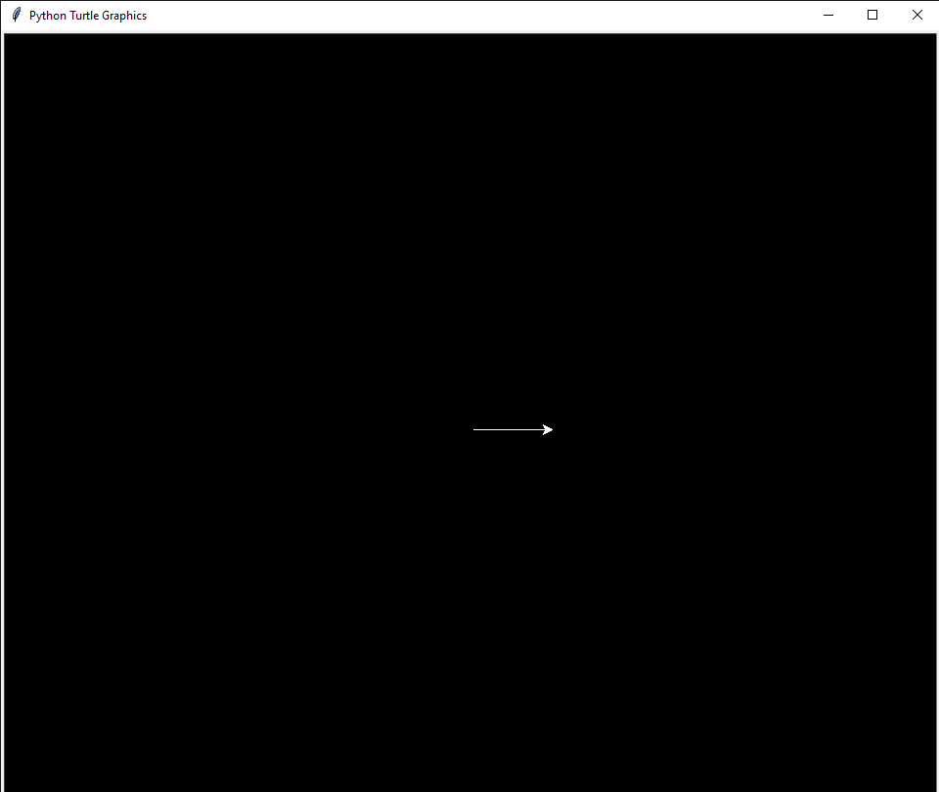
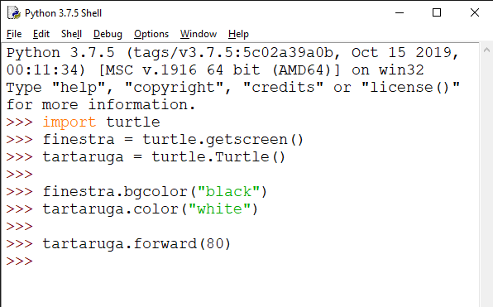
Struttura base di turtle
Facciamo andare avanti la tartaruga.
Risultato
Codice

Slide 33
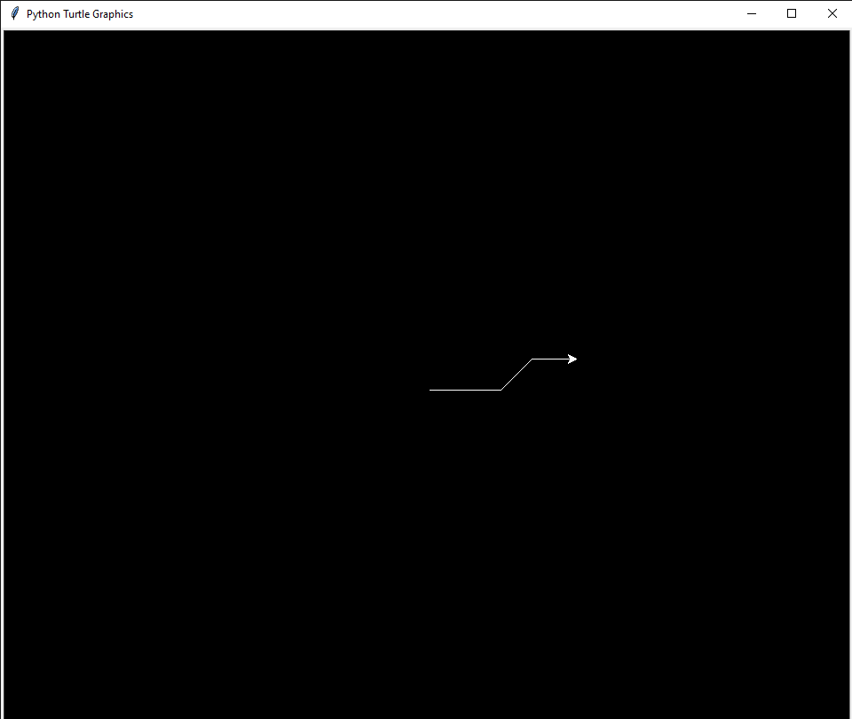
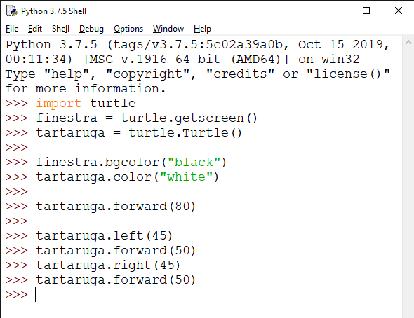
Struttura base di turtle
Cambiamo direzione e andiamo avanti.
Risultato
Codice

Slide 34
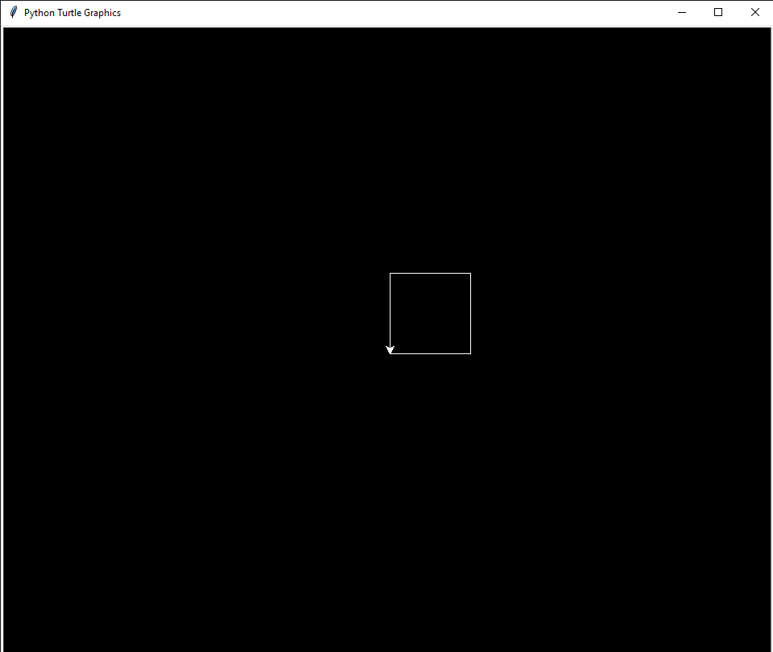

Creiamo un quadrato
Che istruzioni dovremmo eseguire per creare un quadrato?
Errori comuni:
Sintassi errata (Es: t = turtle.turtle())
Argomento della funzione mancante (Es: t.forward())
Oggetto della funzione non specificato (Es: left(90))
Risultato
Codice

Slide 35
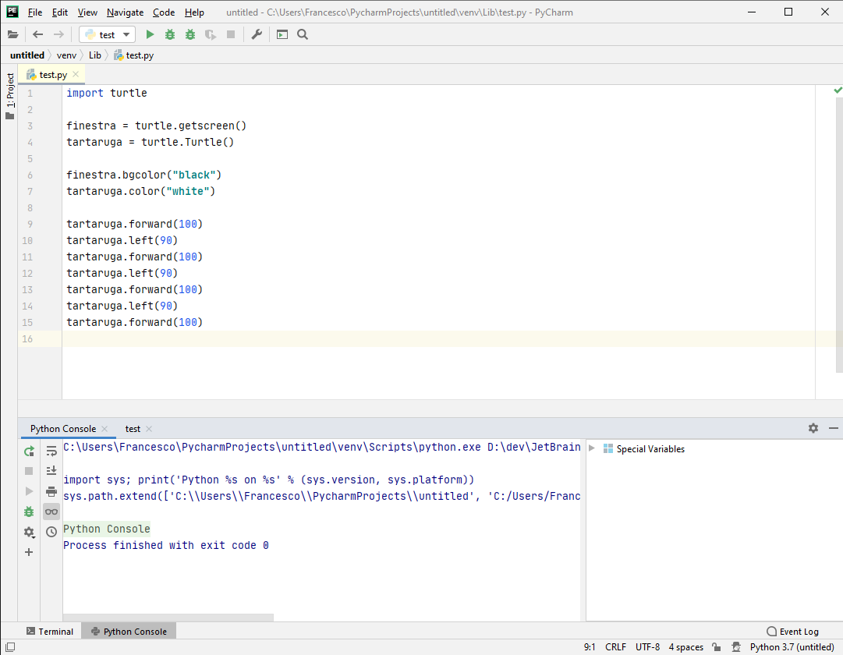
Creiamo un quadrato
Possiamo anche inserire il codice in un file ed eseguirlo.
Documentazione online: https://docs.python.org/3.3/library/turtle.html?highlight=turtle#module-turtle
Risultato
Codice
Notes:
spostare l’esempio sopra, tutti gli esempio sono in drive

Slide 36
Esempi in Turtle
Componente “comune” di un programma turtle {ESEMPI_TURTLE/init.py}
Un quadrato disegnato in turtle {ESEMPI_TURTLE/quadrato.py}
Un altro quadrato disegnato in turtle {ESEMPI_TURTLE/quadrato_inv.py}
Errori comuni:
Sintassi errata (Es: t = turtle.turtle())
Argomento della funzione mancante (Es: t.forward())
Oggetto della funzione non specificato (Es: speed(9))
Esempi: https://drive.google.com/open?id=1g6i1vdoz9j7RGzkhFP3YfBJBymIdq6S0

Slide 37
IF beginner level
Proviamo ad implementare il costrutto IF
{ESEMPI_TURTLE/if_quadrato_1.py}
{ESEMPI_TURTLE/if_quadrato_2.py}
{ESEMPI_TURTLE/if_quadrato_3wrong.py}
{ESEMPI_TURTLE/if_quadrato_3correct.py}
Errori comuni:
Sintassi errata (Es: i due punti dopo la condizione)
Mancata indentazione
Mancanza di cast esplicito
Se IF viene eseguito allora ELSE non viene eseguito
Esempi: https://drive.google.com/open?id=1g6i1vdoz9j7RGzkhFP3YfBJBymIdq6S0
Notes:
misconception datetime

Slide 38
IF intermediate level
Proviamo ad implementare il costrutto IF
{ESEMPI_TURTLE/pari.py}
Errori comuni:
Usare condizioni limitate e non testare correttamente il codice.
Esempi: https://drive.google.com/open?id=1g6i1vdoz9j7RGzkhFP3YfBJBymIdq6S0

Slide 39
IF expert level
Proviamo ad implementare il costrutto IF
{ESEMPI_TURTLE/scf1.py}
{ESEMPI_TURTLE/scf2.py}
{ESEMPI_TURTLE/scf3.py}
Cosa sono questi programmi?
Errori comuni:
Usare condizioni limitate e non testare correttamente il codice.
Esempi: https://drive.google.com/open?id=1g6i1vdoz9j7RGzkhFP3YfBJBymIdq6S0

Slide 40
WHILE beginner level
Proviamo ad implementare il costrutto WHILE
{ESEMPI_TURTLE/quadrato_while.py}
{ESEMPI_TURTLE/triangolo_while.py}
Errori comuni:
Sintassi errata (Es: i due punti dopo il while)
Mancata indentazione
Quante volte il ciclo sarà eseguito
L’argomento della funzione sbagliato.
Esempi: https://drive.google.com/open?id=1g6i1vdoz9j7RGzkhFP3YfBJBymIdq6S0

Slide 41
WHILE intermediate level
Un esempio con while true
{ESEMPI_TURTLE/pari_2.py}
Una figura geometrica non banale
{ESEMPI_TURTLE/spirale.py}
Errori comuni:
Spaziatura piuttosto che tabulazione
Non prevedere un’uscita dal ciclo.
Esempi: https://drive.google.com/open?id=1g6i1vdoz9j7RGzkhFP3YfBJBymIdq6S0

Slide 42
WHILE expert level
Proviamo ad implementare WHILE e IF contemporaneamente
{ESEMPI_TURTLE/interactive_draw.py}
Disegnamo sfruttando dei WHILE annidati.
{ESEMPI_TURTLE/while_while.py}
Errori comuni:
Usare la variabile sbagliata come condizione per l’uscita dal ciclo
Non prevedere un’uscita dal ciclo
Esempi: https://drive.google.com/open?id=1g6i1vdoz9j7RGzkhFP3YfBJBymIdq6S0

Slide 43
FOR beginner level
Proviamo ad implementare il costrutto FOR
{ESEMPI_TURTLE/quadrato_for.py}
{ESEMPI_TURTLE/cerchio_for.py}
{ESEMPI_TURTLE/square_spiral.py}
Errori comuni:
Sintassi errata (Es: i due punti dopo il FOR)
Mancata identazione
Numero di passi
Esempi: https://drive.google.com/open?id=1g6i1vdoz9j7RGzkhFP3YfBJBymIdq6S0

Slide 44
FOR intermediate level
Proviamo ad implementare il costrutto FOR
{ESEMPI_TURTLE/square_spiral2.py}
{ESEMPI_TURTLE/color_spiral.py}
Errori comuni:
La condizione dopo il costrutto ELSE
Esempi: https://drive.google.com/open?id=1g6i1vdoz9j7RGzkhFP3YfBJBymIdq6S0

Slide 45
FOR expert level
Proviamo ad implementare il costrutto FOR
{ESEMPI_TURTLE/for_annidati.py}
{ESEMPI_TURTLE/da_while_a_for.py}
Errori comuni:
Uso improprio del for (es. for n in 5)
Esempi: https://drive.google.com/open?id=1g6i1vdoz9j7RGzkhFP3YfBJBymIdq6S0

Slide 46
All together now
{ESEMPI_TURTLE/select_figure.py}
{ESEMPI_TURTLE/random_figure.py}
{ESEMPI_TURTLE/random_steps.py}
Errori comuni:
Non prevedere un risultato possibile
Esempi: https://drive.google.com/open?id=1g6i1vdoz9j7RGzkhFP3YfBJBymIdq6S0

Slide 47
The sky is the limit
{ESEMPI_TURTLE/turtle_race.py}
Esempi presenti in IDLE turtle demo.
Esempi: https://drive.google.com/open?id=1g6i1vdoz9j7RGzkhFP3YfBJBymIdq6S0

Slide 48
Grazie per l’attenzione

